Slide 2
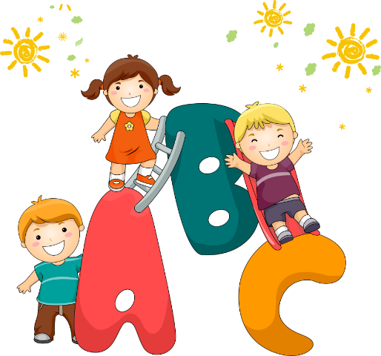
KHỞI ĐỘNG

Slide 3
Khám phá

Slide 4
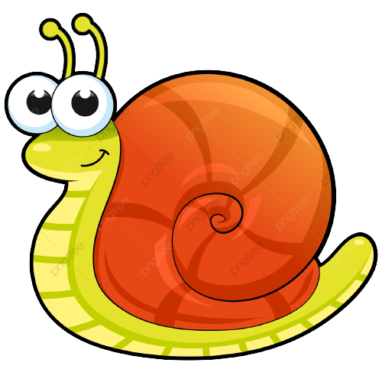
1. Xếp các từ ngữ dưới đây vào nhóm thích hợp.

Slide 5
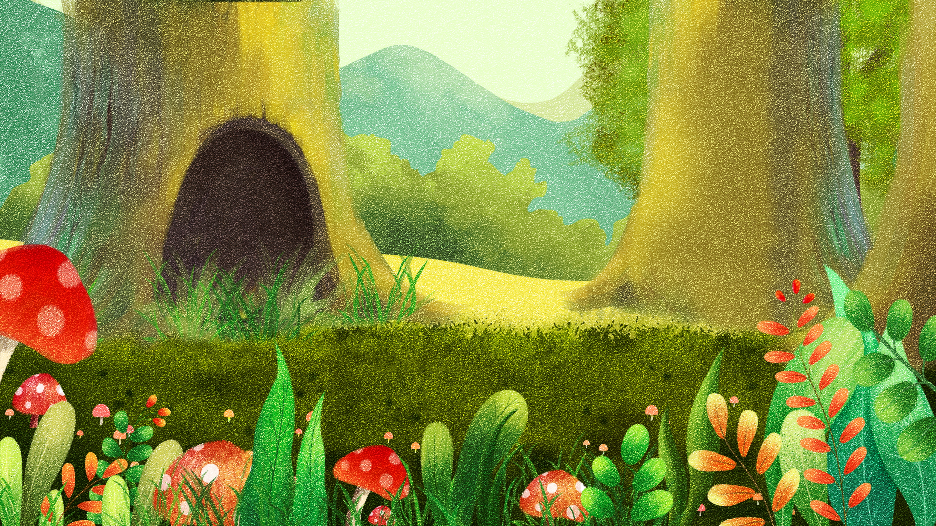
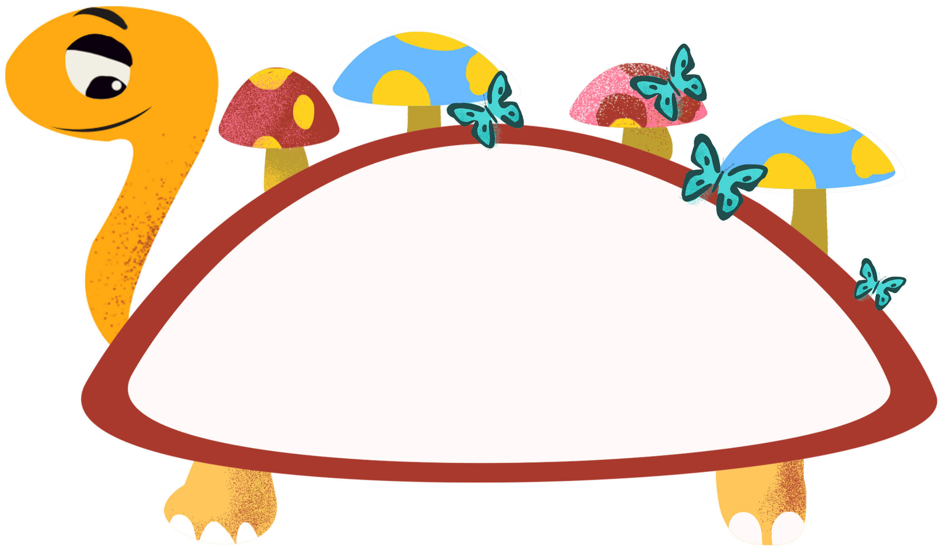
Trò chơi
CÙNG ĐI HÁI NẤM

Slide 6
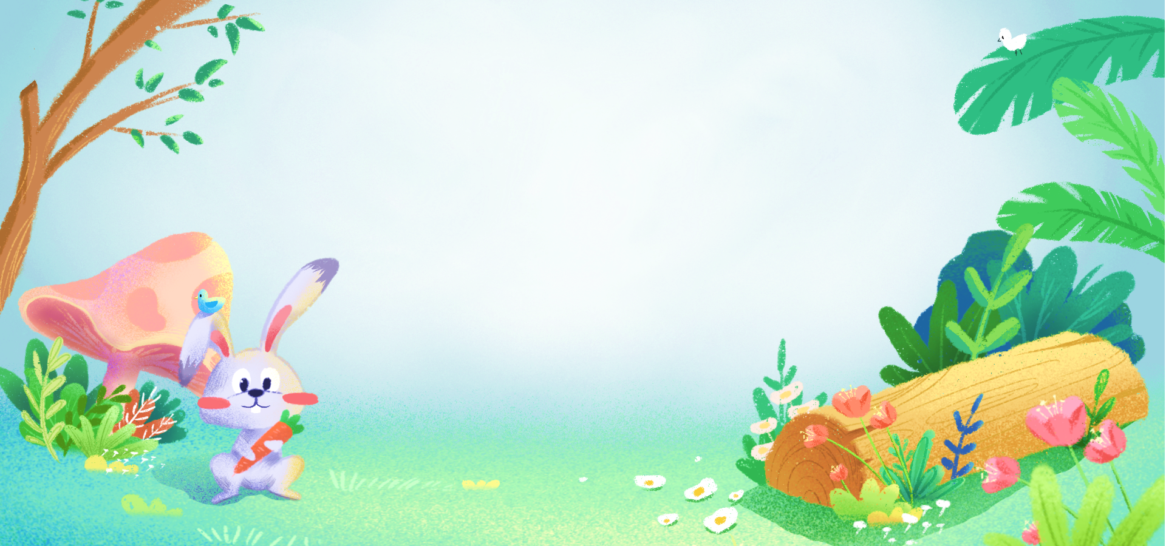
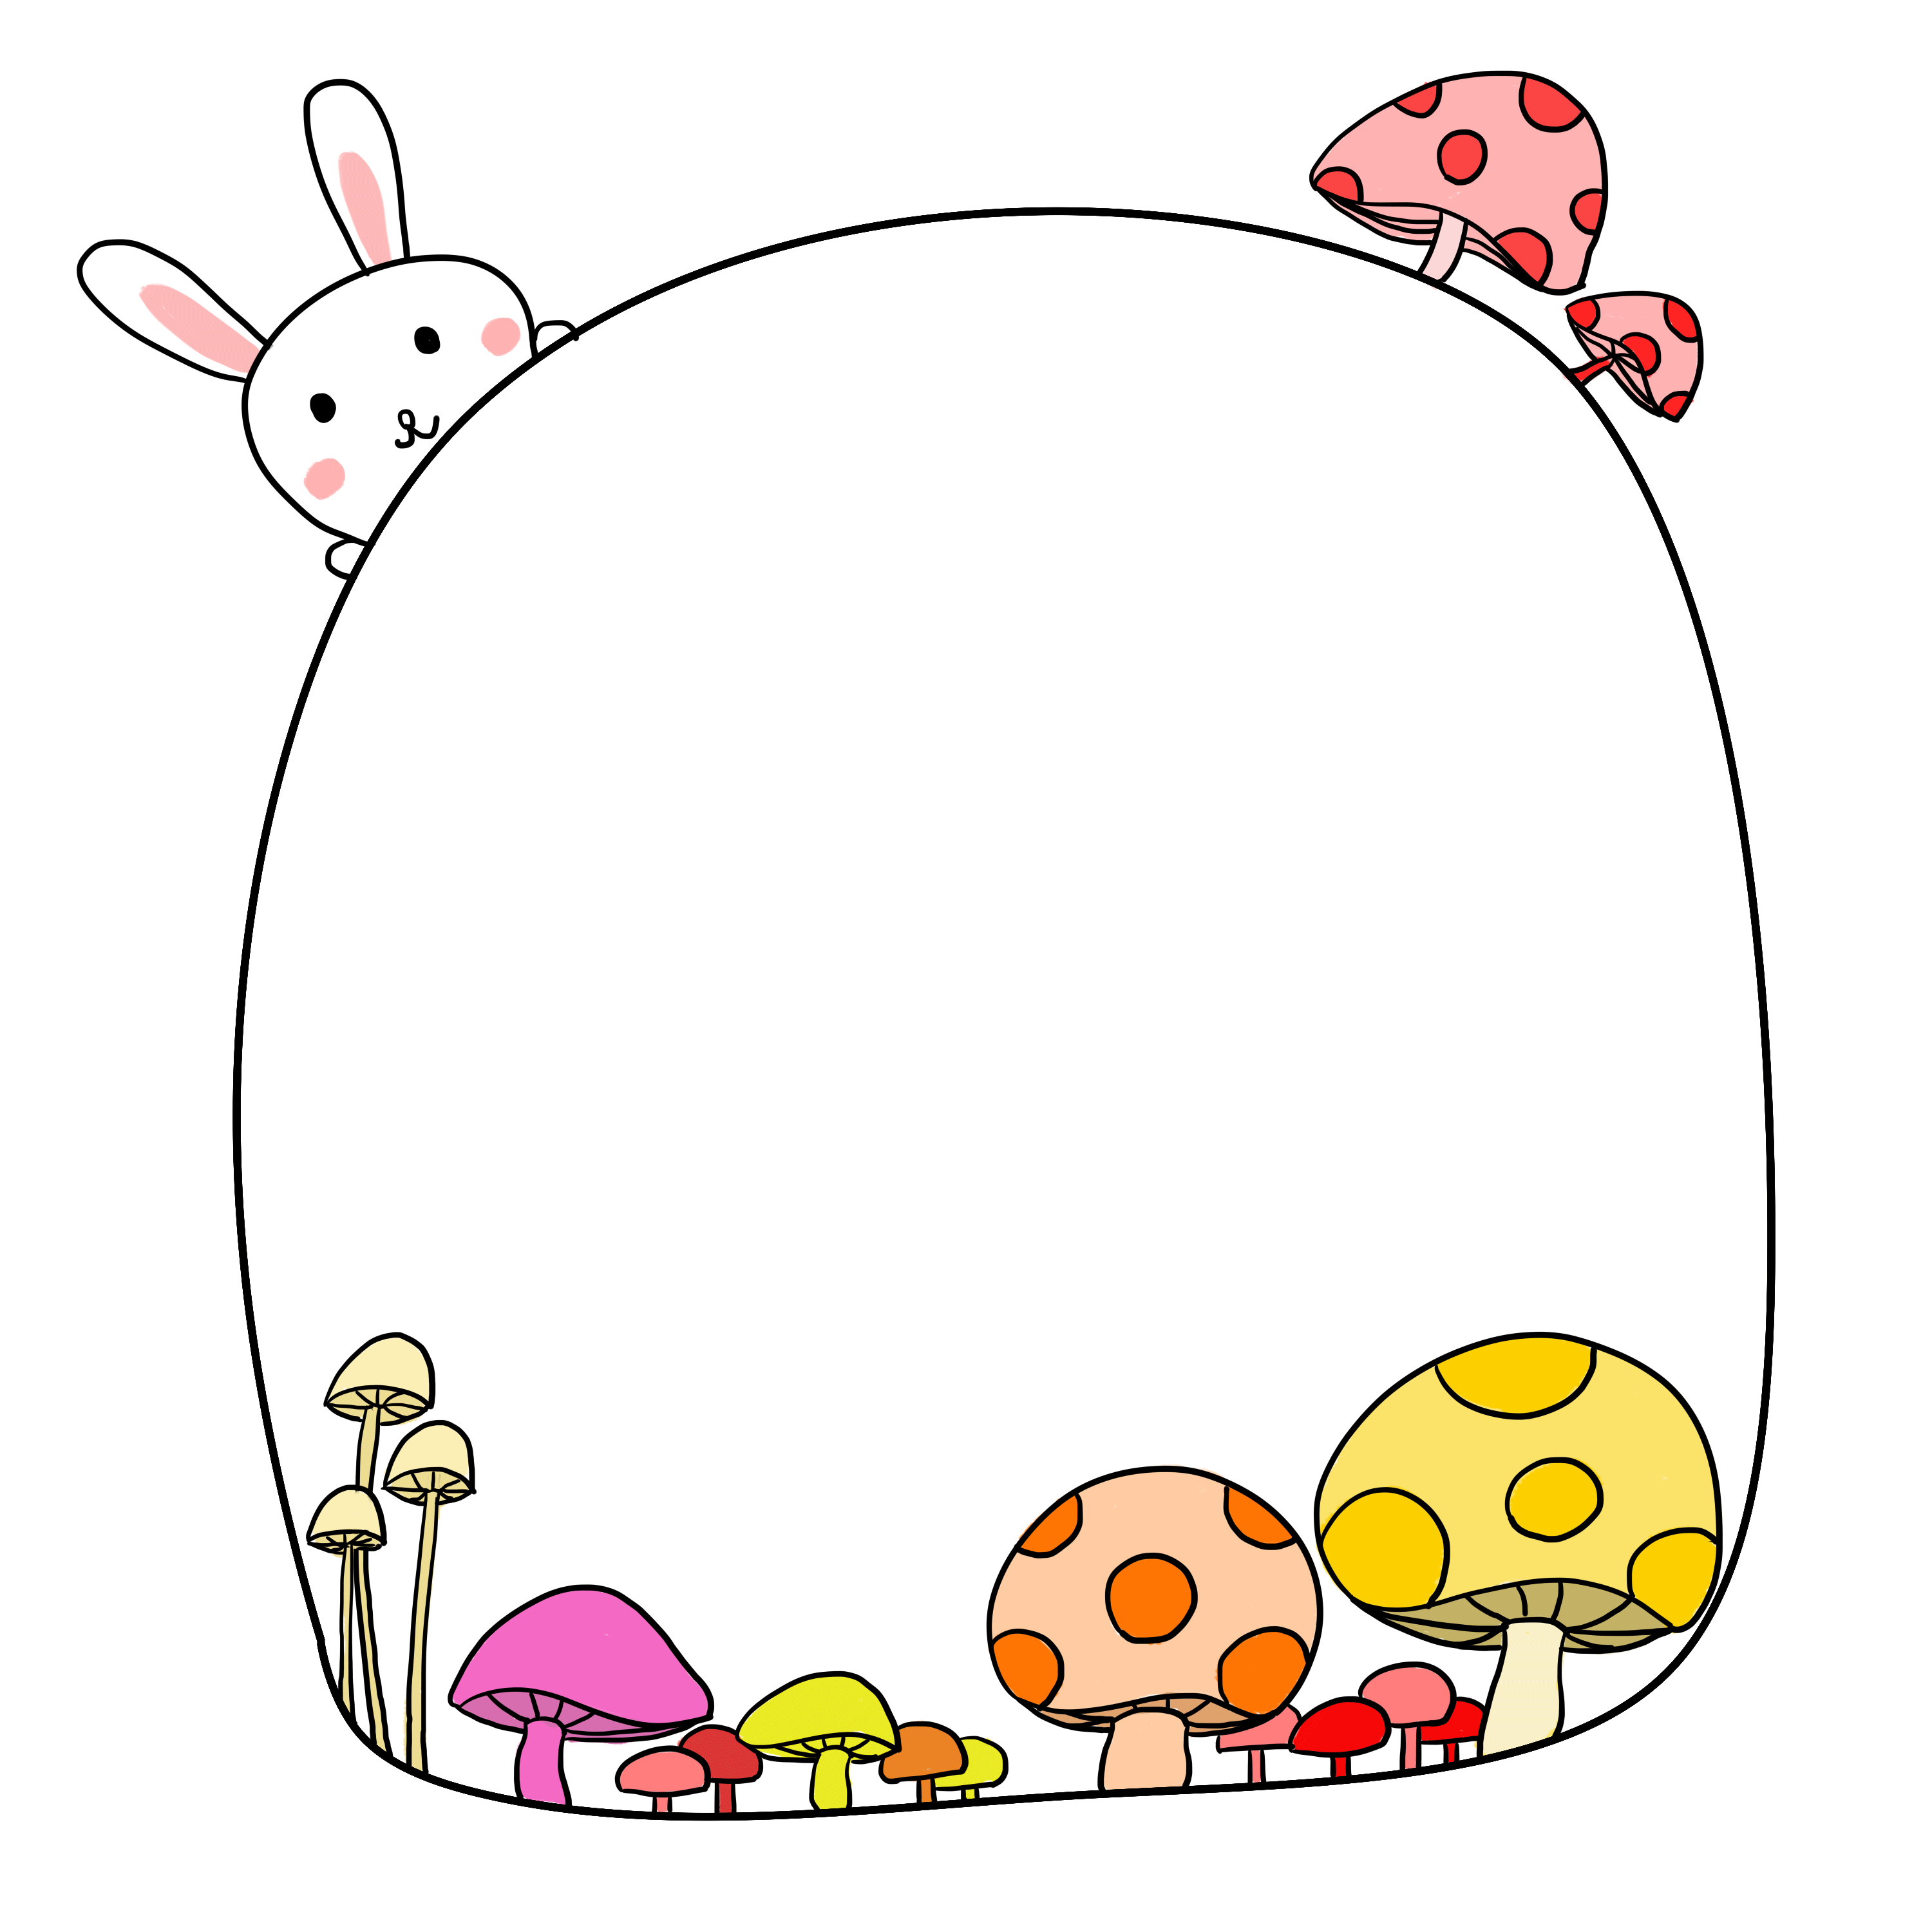
Thử thách
Các bạn hãy hái và xếp các cây nấm có chưa từ ngữ vào 2 giỏ tương ứng nhé!

Slide 7
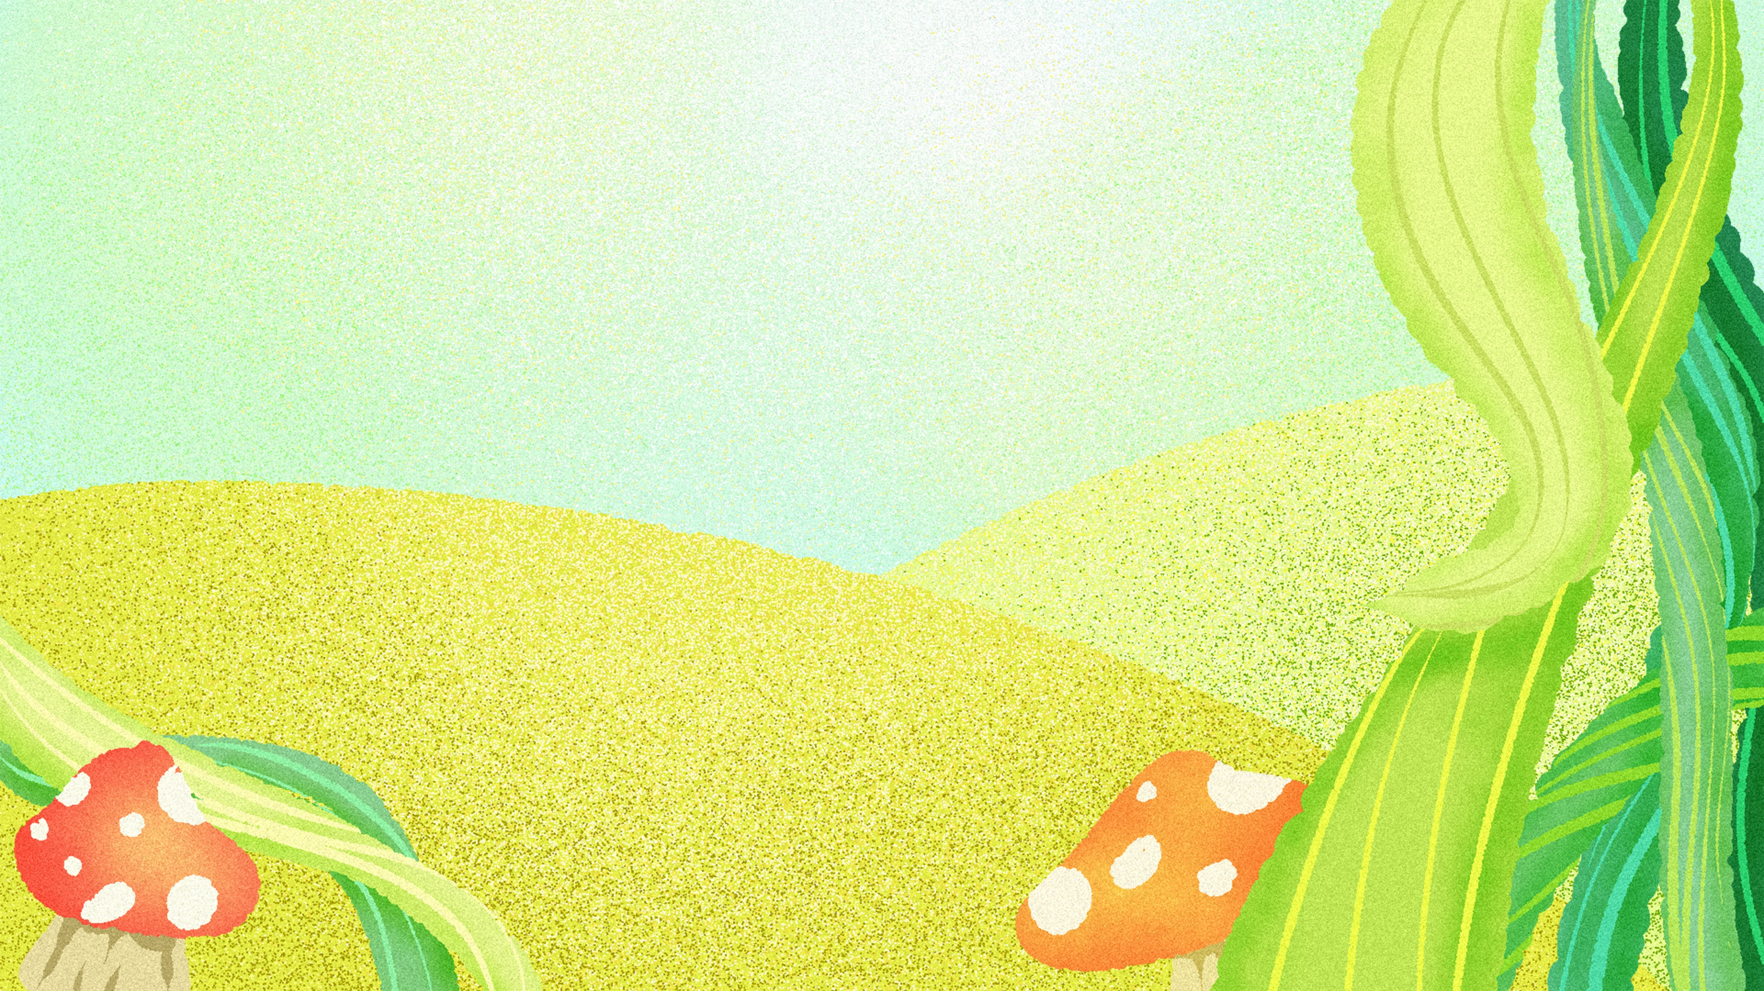
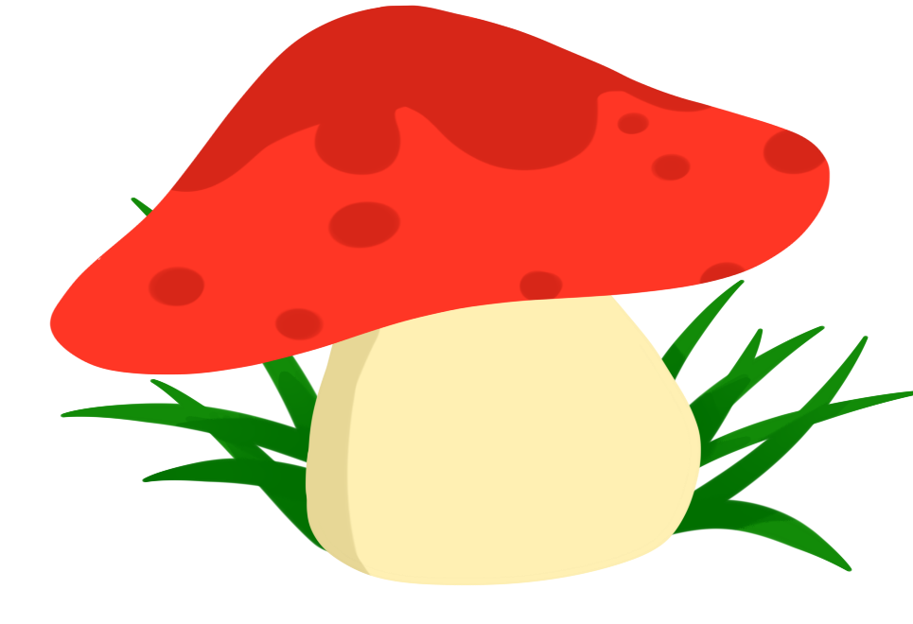
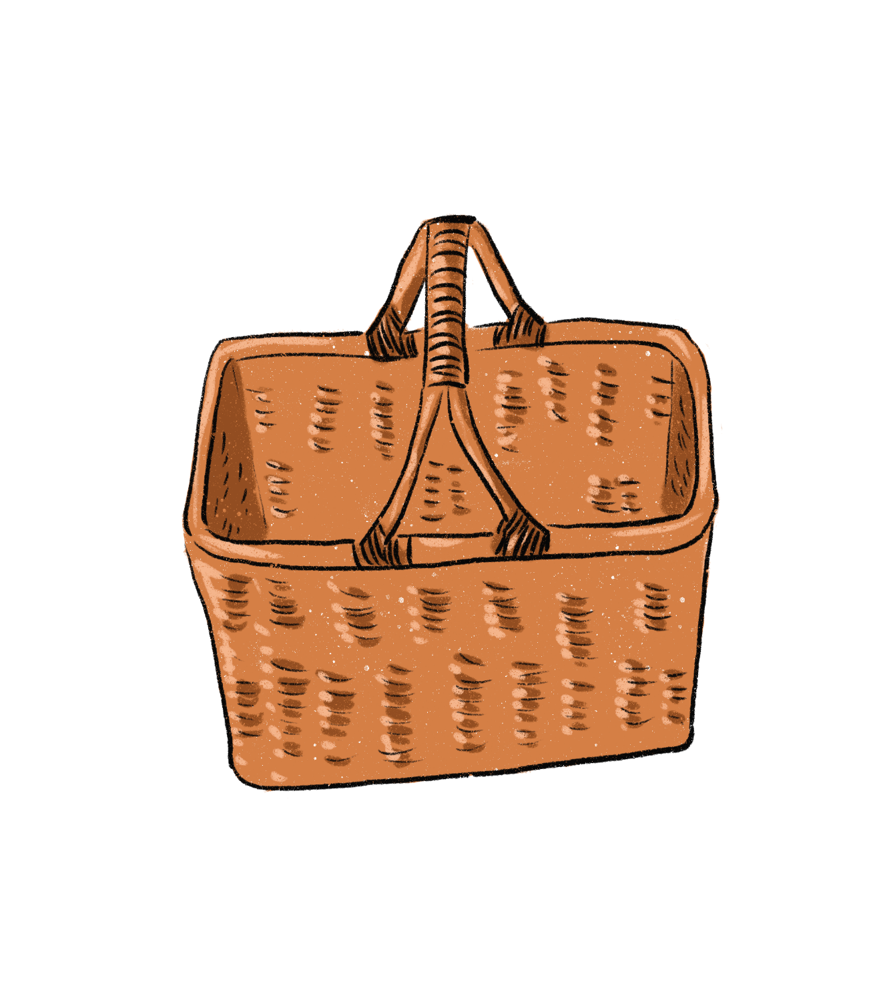
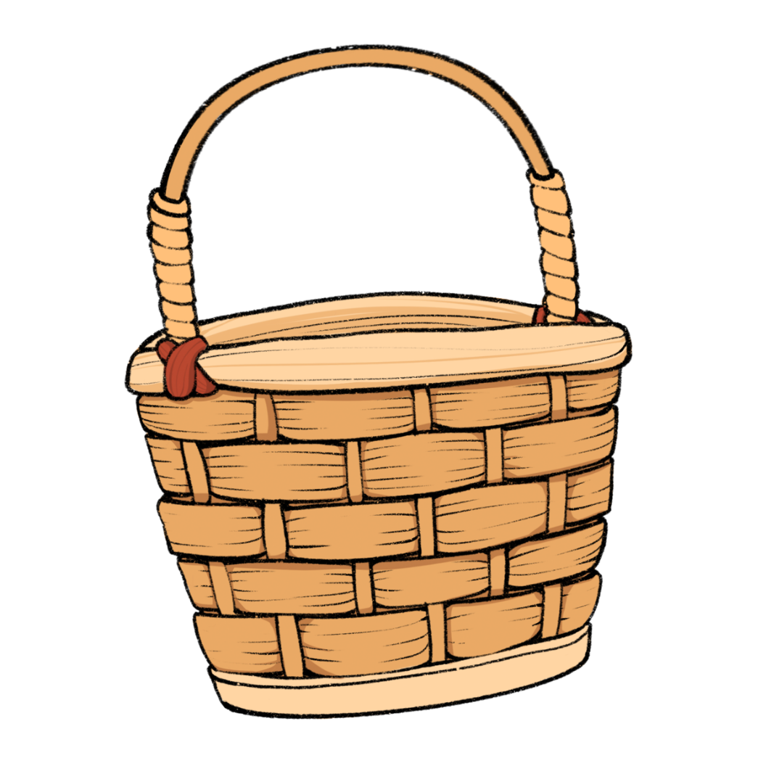
uốn lượn
núi
ruộng bậc thang
thác nước
mênh mông
trắng xóa
rừng
suối
gập ghềnh
quanh co
ngoằn ngoèo
sừng sững
Từ ngữ chỉ sự vật
Từ ngữ chỉ đặc điểm

Slide 8
2. Đặt 2 - 3 câu với từ ngữ tìm được ở bài tập 1.
Thảo luận nhóm đôi
Trình bày trước lớp

Slide 9
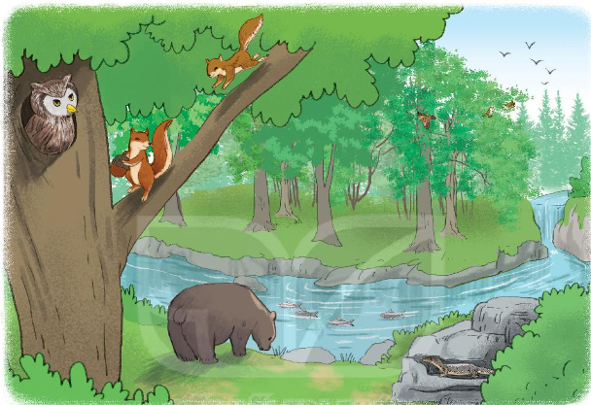
3. Nhìn tranh, đặt và trả lời câu hỏi Ở đâu?
M. - Cú mèo làm tổ ở đâu?
- Cú mèo làm tổ trong hốc cây.

Slide 10
- Gấu đang uống nước ở đâu?
- Gấu đang uống nước ở suối.
- Hai chú sóc đang đùa nghịch ở đâu?
- Hai chú sóc đang đùa nghịch trên cành cây.
- Thằn lằn đang bò ở đâu?
- Thằn lằn đang bò trên khe đá.
Đàn cá đang bơi ở đâu?
Đàn cá đang bơi dưới suối.
Đàn chim đang bay ở đâu?
Đàn chim đang bay trên bầu trời.

Slide 11
4. Dựa vào đoạn thơ dưới đây, đặt và trả lời câu hỏi Khi nào?
Rùa con đi chợ đầu xuân
Mới đến cổng chợ bước chân sang hè
Chợ đông hoa trái bộn bề
Rùa mua hạt giống đêm về trồng gieo
Mua xong chợ đã vãn chiều
Heo heo gió thổi cánh diều mùa thu
Đường dài chẳng ngại nắng mưa
Kịp về tới cửa trời vừa sang đông.
(Mai Văn Hai)
M: - Rùa con đi chợ khi nào?
- Rùa con đi chợ đầu xuân.

